Slide 1
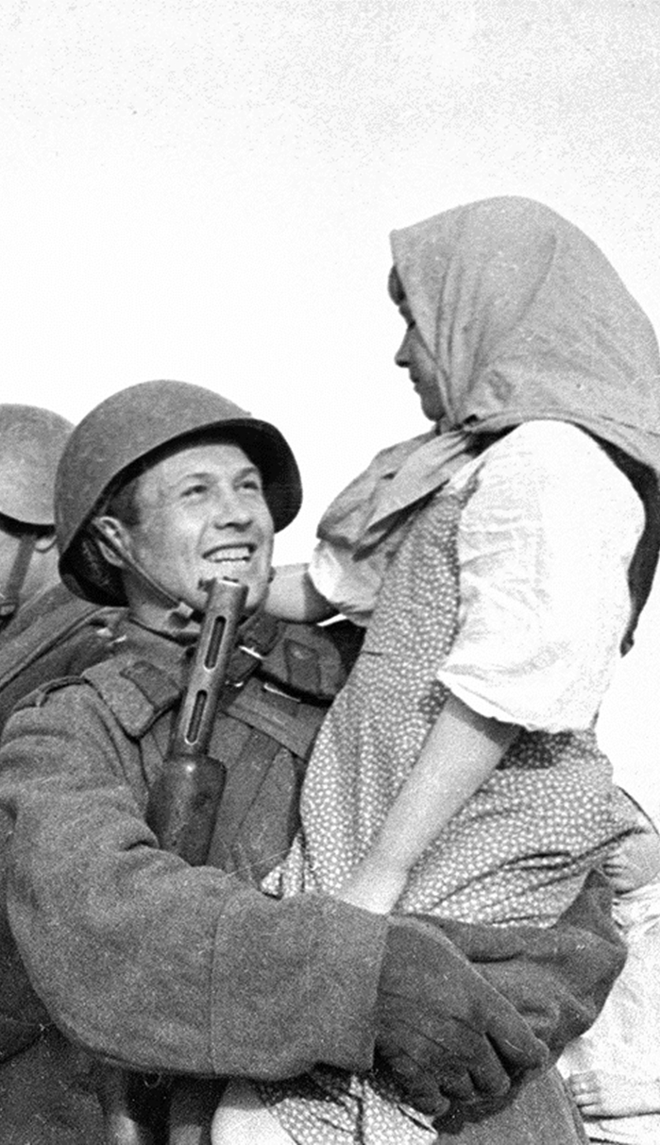
МУНИЦИПАЛЬНОЕ АВТОНОМНОЕ УЧРЕЖДЕНИЕ ДОПОЛНИТЕЛЬНОГО ОБРАЗОВАНИЯ СУРГУТСКОГО РАЙОНА
«ЦЕНТР ДЕТСКОГО ТВОРЧЕСТВА»
V научно-исследовательская конференции обучающихся «Эврика»
«Великая Отечественная война в судьбе моей семьи»
Автор: Косенко Полина Сергеевна, объединение «Мир открытий», 1 класс
Руководитель: Шестакова Наталья Владимировна, педагог дополнительного образования «МАУДО «ЦДТ»

Slide 2
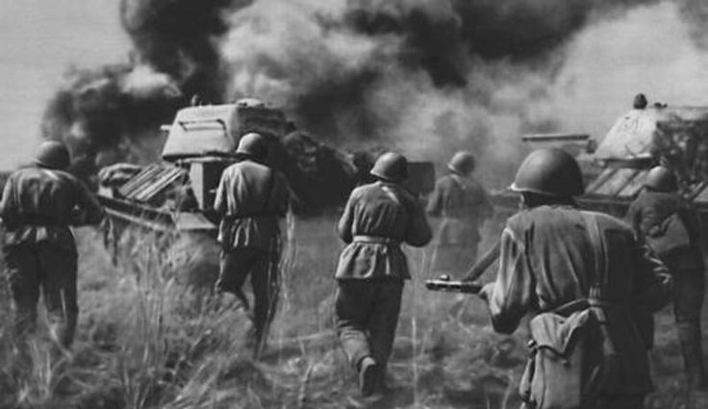
«Великая Отечественная война в судьбе моей семьи»
Актуальность работы: Мой проект о великом празднике 9 Мая – Дне Победы, о родных людях моей семьи. Эти люди не совершали громких подвигов, они просто жили честно, трудились ответственно, воевали отважно. То, что делали наши прадедушки и прабабушки, они считали не подвигом, а своим долгом перед своей Родиной, перед своими близкими. Вся жизнь людей военного поколения - великий подвиг. Подвиг ради того, чтобы жили мы. Это настоящие герои, о которых мы должны знать и помнить.
Цель моего проекта: как можно больше узнать о боевом прошлом моей семьи.
Задачи:
Познакомиться с самой разрушительной из всех воин в истории, о великой победе нашего народа (1941-1945 гг.);
Участие моих родственников в Великой Отечественной войне; собрать сведения о них.
Воспитывать патриотизм, чувство гордости за мужество и храбрость людей нашей родины
Объект исследования: ветераны Великой Отечественной Войны.
Гипотеза: мои прабабушки были защитниками Родины, принимали участие в Великой Отечественной войне и внесли посильный вклад в Великую Победу
Практическая значимость: материал, полученный в ходе исследования можно использовать на уроках истории, классных часах, при оформлении стендов.

Slide 3
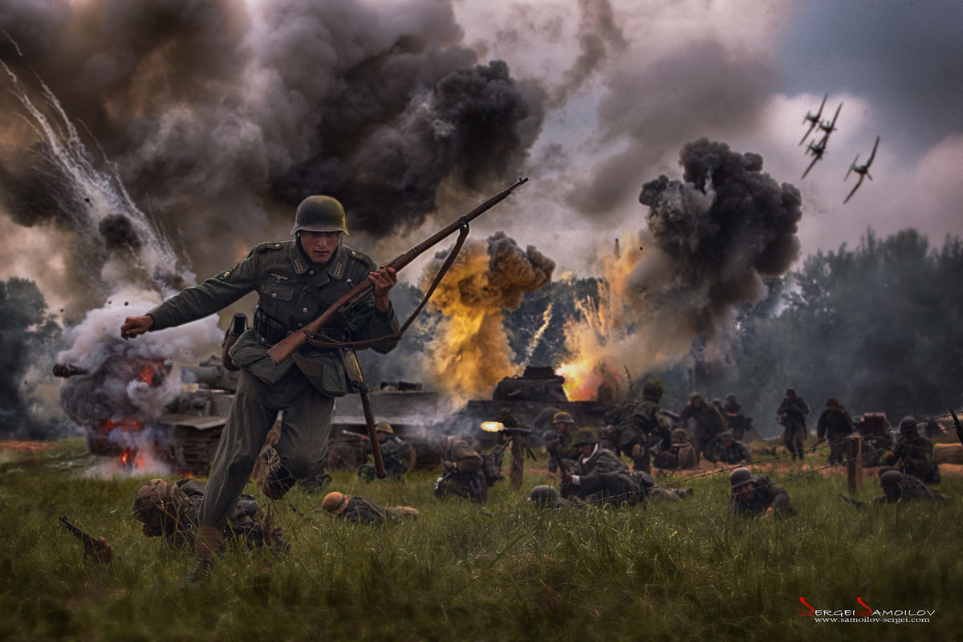
Далекое июньское утро 1941 года было спокойным. Но внезапно мирную жизнь нарушили взрывы снарядов. Началась Война. Всех мужчин, которые могли держать оружие, призвали на войну, чтобы защищать нашу землю от фашистов.

Slide 4


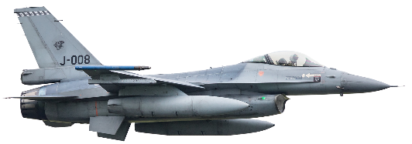





Война шла в воздухе…

Slide 5
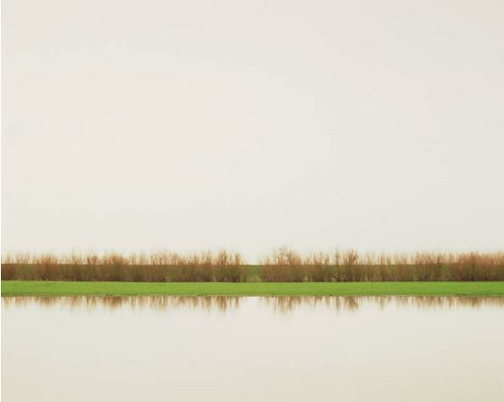

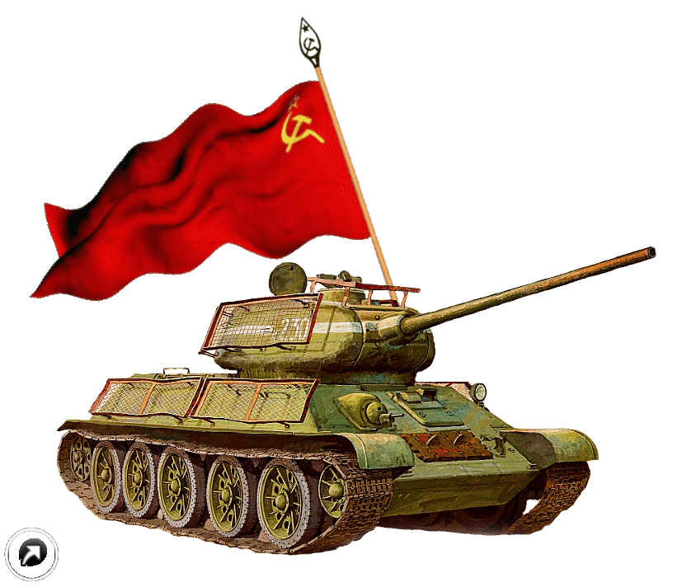
Война шла на земле…

Slide 6
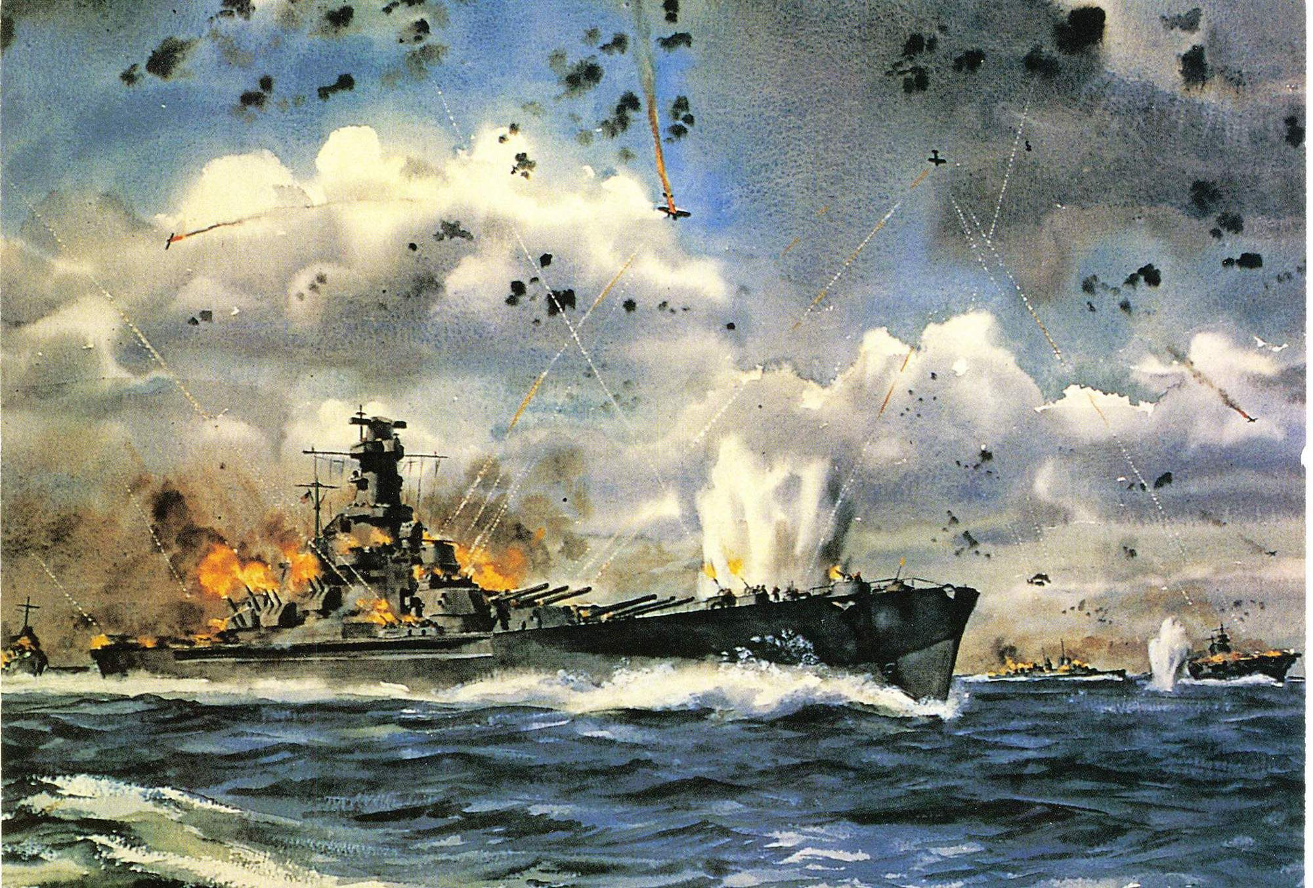
Война шла на воде…
Кто как мог защищал страну! Копали окопы, помогали раненым, работали на военных заводах ...

Slide 7
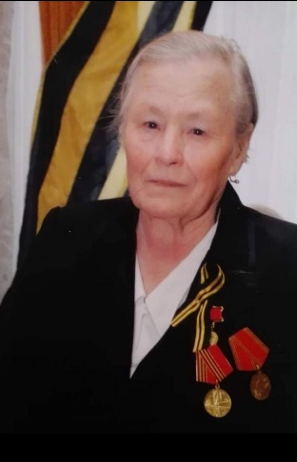
Моя прабабушка, Косенко Екатерина Ильинична, работала на засекреченном заводе в городе Петропавловск, который эвакуировали из Москвы.
Родилась моя прабабушка в 1962 году в Ленинском районе Северо-Казахстанской области. Окончила 6 классов и пошла помогать своей семье в хозяйстве. Отец Екатерины Ильиничны умер в трудовой армии от голода. Мама работала заведующей детского сада. Мой папа помнит прабабушку доброй, она всегда угощала его чем-то вкусным.
Мой папа говорит, что тяжело бабушке вспоминать было военное время, как будто все переживаешь заново.
Со своим будущим мужем Василием Ивановичем труженица тыла познакомилась на заводе. Вышла замуж за Василия Ивановича в 1947 году. Вырастили и воспитали 5 детей: трое сыновей и двух девочек.

Slide 8
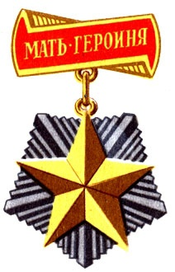
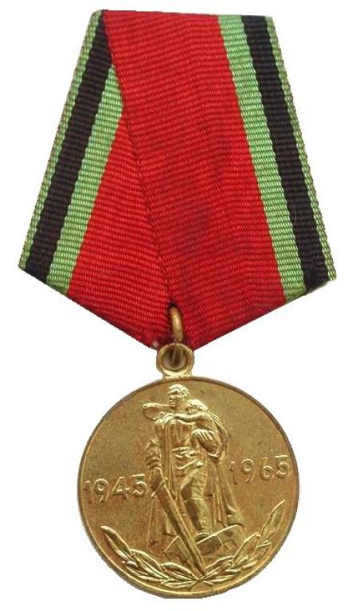
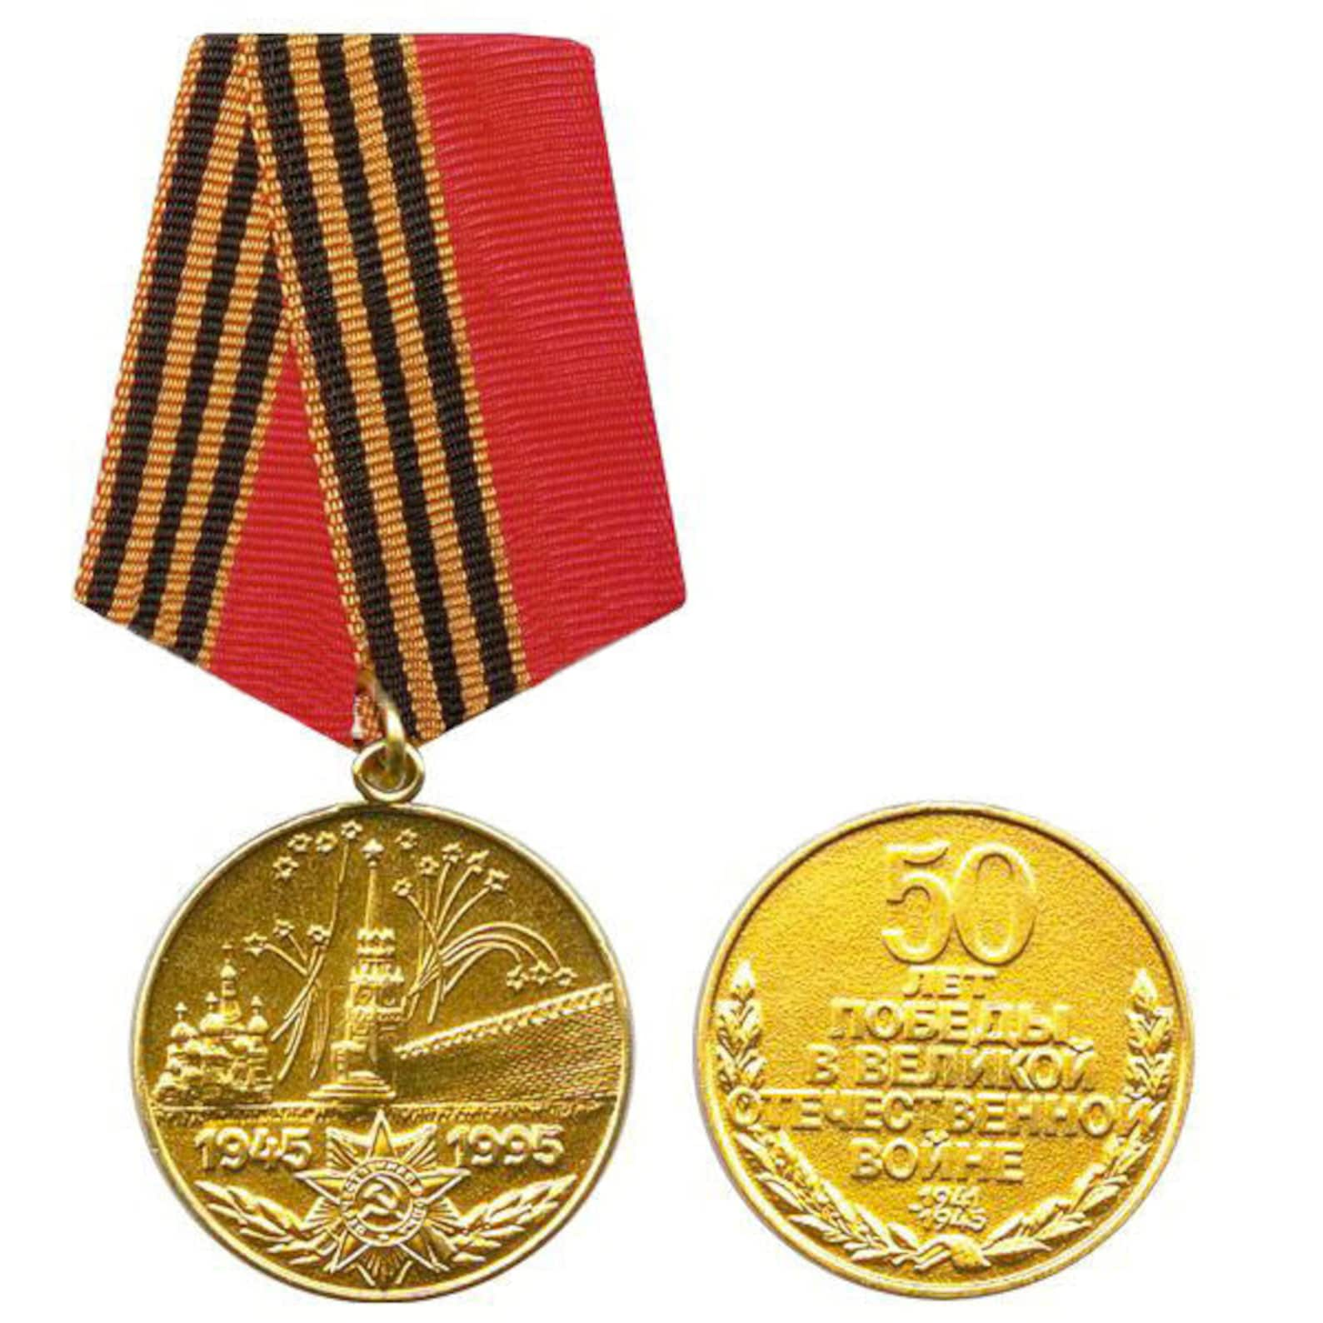
Прабабушка имела медали: «Мать героиня», «Двадцать лет Победы в Великой Отечественной войне 1941-1945 гг.», «Тридцать лет Победы в Великой Отечественной войне 1941-1945 гг.», «Сорок лет Победы в Великой Отечественной войне 1941-1945 гг.», «Пятьдесят лет Победы в Великой Отечественной войне 1941-1945 гг.», «Пятьдесят пять лет Победы в Великой Отечественной войне 1941-1945 гг.».
Но наша семья с гордостью чтит память о воине, Косенко Екатерине Ильиничне, которая выдержала суровые военные испытания и приблизила День Победы.

Slide 9
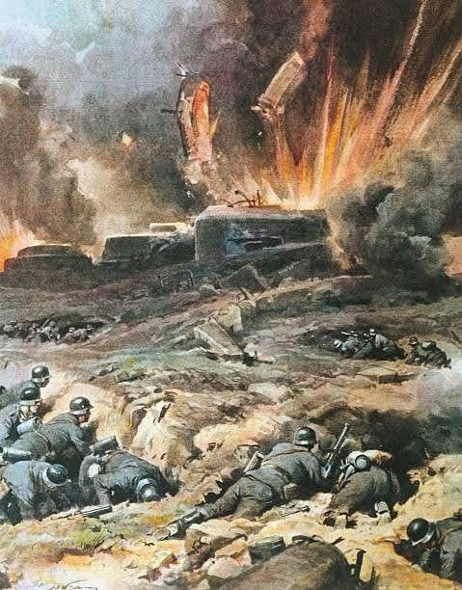
Долгих 4 года длилась война…
Благодаря тому, что на борьбу с врагом встали взрослые и дети, наш народ победил в этой войне.
9 мая 1945 года наше знамя было поднято над самым главным зданием фашистов в Германии-Рейхстагом. В этом году мы отмечаем 80-летие Победы.
В этот день мы вспоминаем тех, кто остался на полях сражения, тех, кто после войны налаживал мирную жизнь. Поздравляем всех воинов, кто защищал нашу Родину, которые живут сегодня.
Во всех городах проходят праздничные парады, ночное небо озаряют салюты.
Наш долг – сохранить историческую память о подвигах участников, ветеранов ВОВ и тружеников тыла.

Slide 10
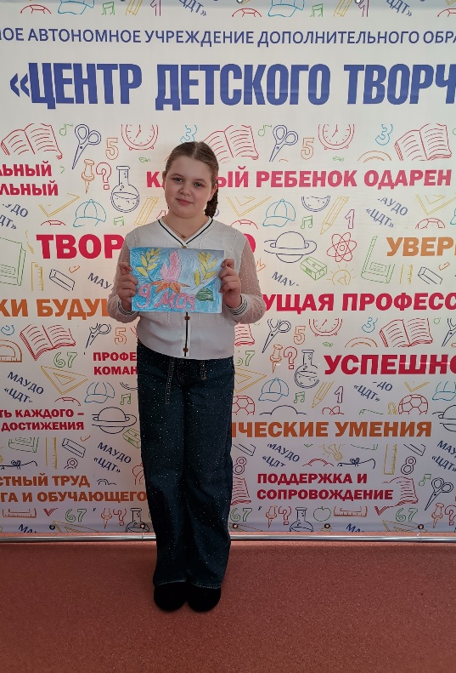
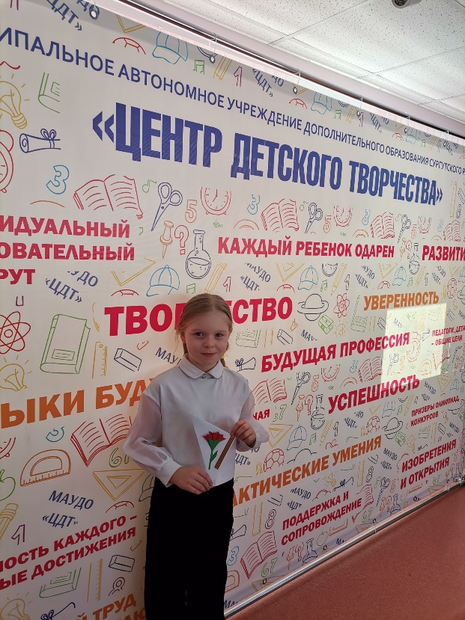
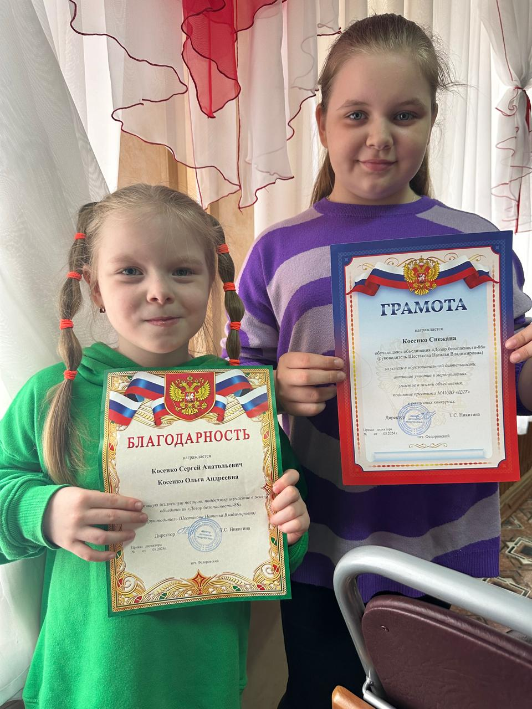
Участие
Конкурс рисунков «Рисуем Победу» – диплом участника
Акция «Письмо солдату»

Slide 11
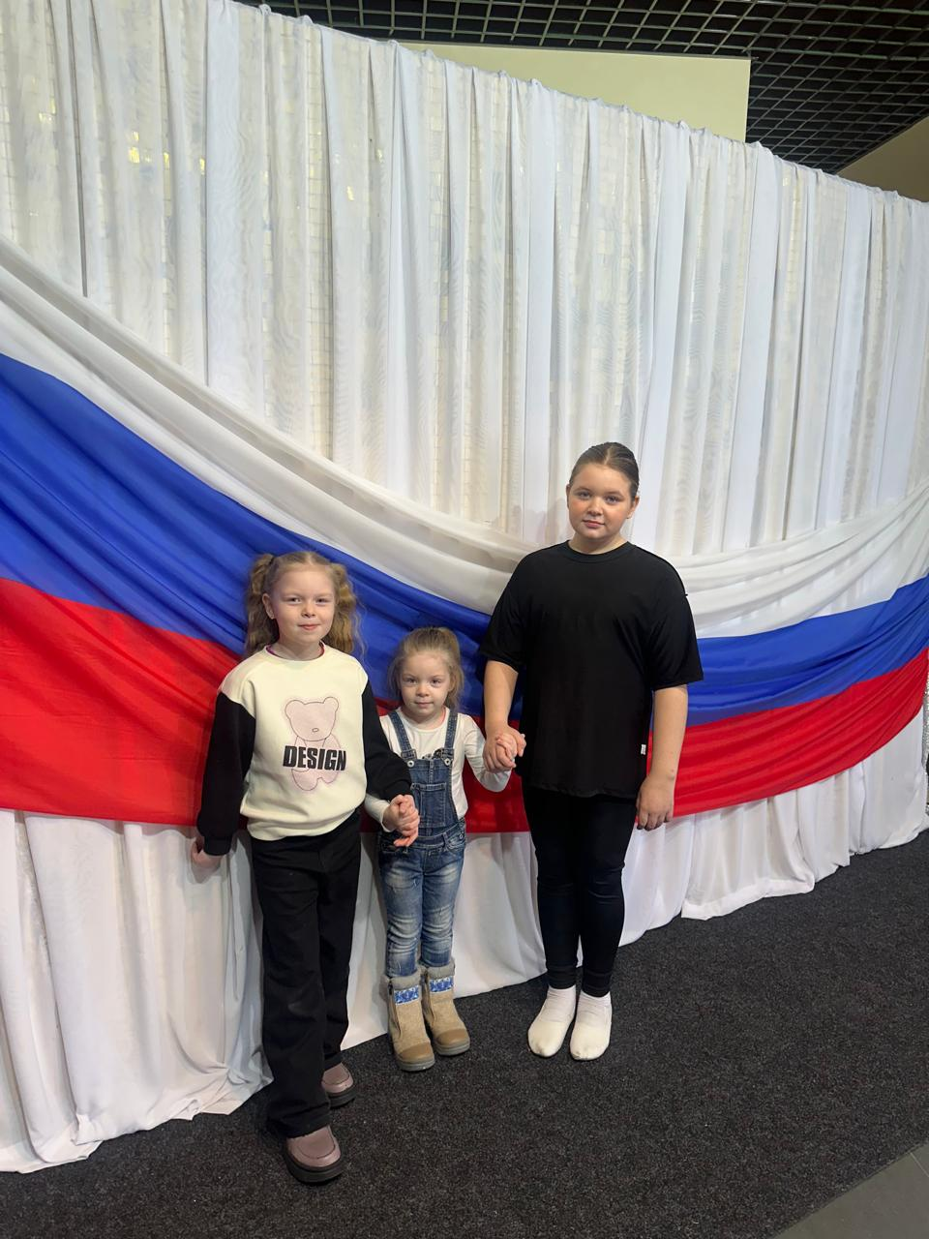
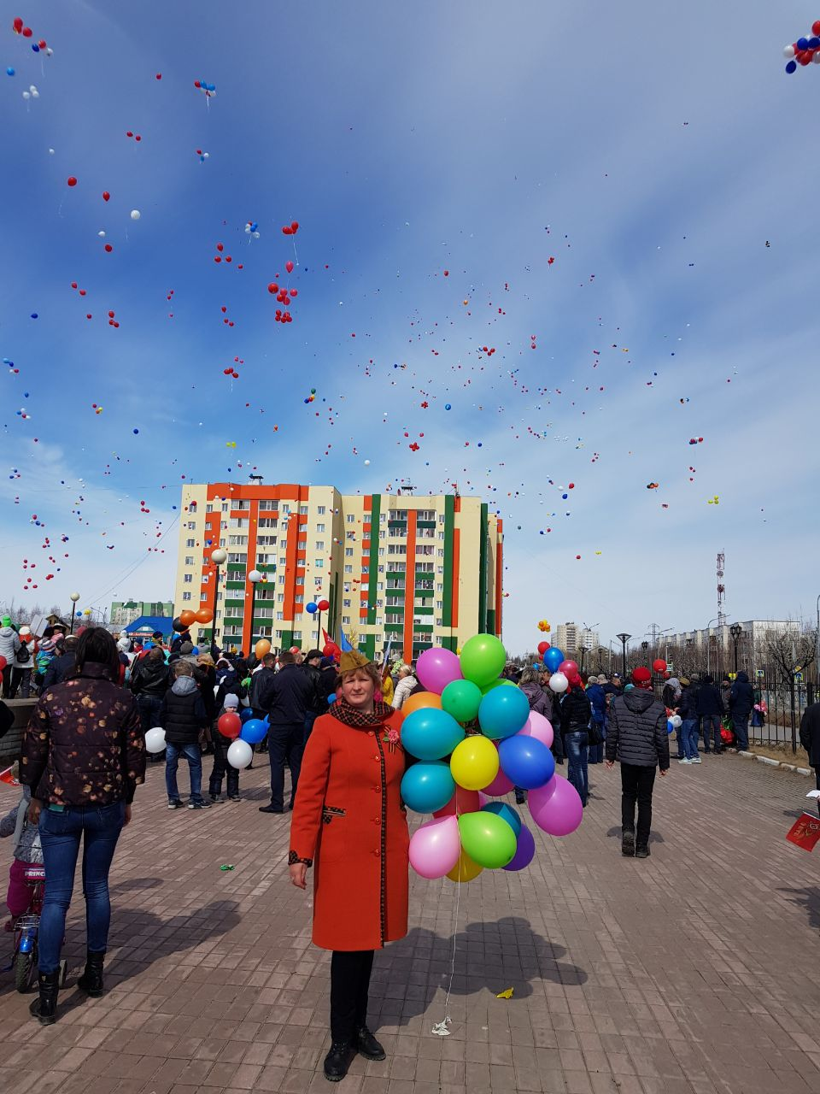
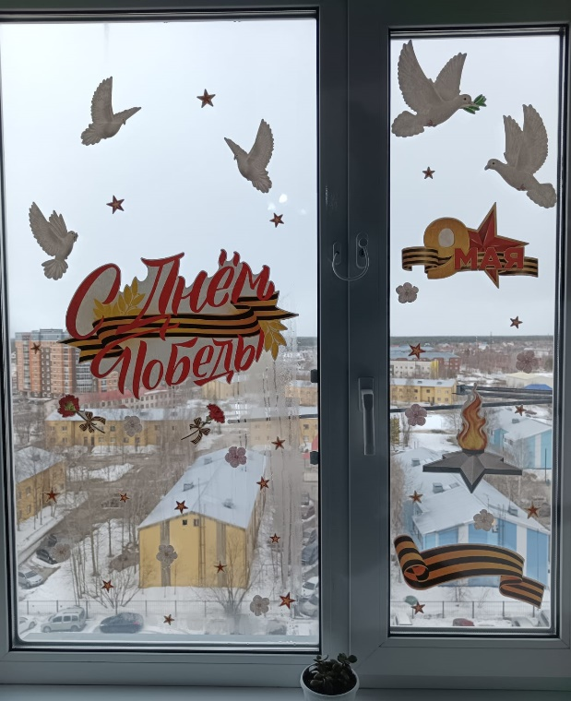
Участие
Акция «Окна Победы»
Парад 9 мая

Slide 12

ВЫВОД: Я пришла к мнению, что мы, молодое поколение, должны знать героев войны и историю жизни боевого и трудового подвига родственников. Гипотеза, поставленная в начале работы, нашла подтверждение: мои прабабушки были защитниками Отечества и своими подвигами приблизили Победу в этой страшной войне.

Slide 13

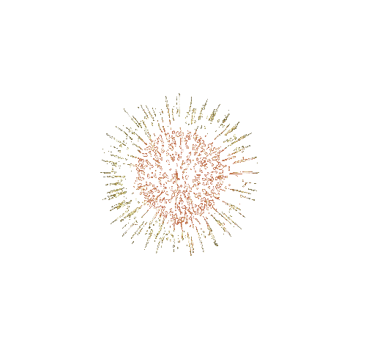
И нам, молодым людям, хочется быть достойными преемниками наших великих прадедов.
Спасибо им за Победу, за мир и за жизнь!
Память о них всегда будет в наших сердцах.

Slide 14


